Slide 1
Hoofdstuk 4 Het krabbenspel voltooien
Little-crab

Slide 2
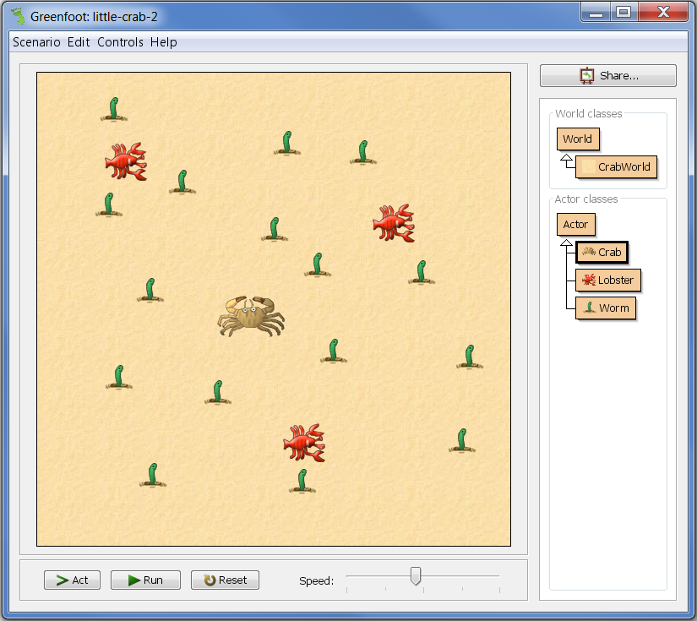
Inhoud
initialiseren van de wereld
afbeeldingen instellen, laten veranderen
constructoren
opdracht new
instantievariabelen
lokale variabelen
toekenning

Slide 3
Overzicht
Constructor (World) (4.1)
Nieuwe objecten maken (4.2)
Variabelen (4.3)
Toekenningen (4.4)
Primitieve types en referentietypes (4.5)
Variabelen gebruiken (4.6)
Objecten toevoegen aan een wereld (4.7)
Wereld bewaren (4.8)
Afbeeldingen laten bewegen (4.9)
Afbeeldingen (4.10)
Instantievariabelen (4.11)
Constructor (Actor) (4.12)
Afbeeldingen wisselend weergeven (4.13)
If/else (4.14)
Wormen tellen (4.15)

Slide 4
4.1 Automatisch objecten toevoegen
Na compileren maakt Greenfoot een wereld.
Het wereldobject is een instantie van de klasse CrabWorld.
Instanties van (subklassen van) de klasse Actor moet je - voorlopig - zelf toevoegen.
Doel: scenario automatisch opstarten met actoren.
create a crab
create some worms
create a lobster
put them in the world

Slide 5
Automatisch objecten toevoegen
Waar wordt de creatie van het wereldobject beschreven?
Klasse-menu CrabWorld Open editor

Slide 6
Een constructor voor CrabWorld
public CrabWorld()
{
super(560, 560, 1);
}
constructor
Een constructor
Heeft ALTIJD dezelfde naam als de klasse
Heeft GEEN returntype
Is publiek bereikbaar
Wordt AUTOMATISCH UITGEVOERD als een instantie van de klasse gemaakt wordt

Slide 7
Een constructor voor CrabWorld
public CrabWorld()
{
super(560, 560, 1);
}
Begintoestand van de instantie wordt vastgelegd
Constructor van boven-liggende klasse oproepen
Open de Class Documentation van World
World
+ World(int worldWidth, int worldHeight, int cellSize )

Slide 8
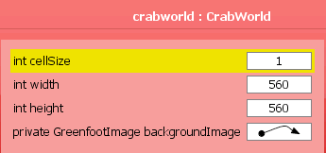
Een constructor voor CrabWorld
public CrabWorld()
{
super(560, 560, 1);
}
Versie-afhankelijk
De afmetingen van de wereld worden ingesteld:
de CrabWorld bestaat uit 560 bij 560 cellen
elke cel heeft een resolutie van 1 pixel per cel.
hoge resolutie

Slide 9
Een constructor voor CrabWorld
public CrabWorld() {
super(560, 560, 1);
//… hier kan je extra opdrachten plaatsen
}
De opdrachten worden sequentieel uitgevoerd als een instantie van de klasse gemaakt wordt.
Welke methodes?
eigen methodes van CrabWorld,
methodes uit de superklasse World,
statische methodes uit de klasse Greenfoot.

Slide 10
4.2 Nieuwe objecten toevoegen
Methodes van de klasse World:
World
+ World(…)
+ void act() + void addObject(Actor object, int x, int y) + int getHeight() + int getWidth() + void started() + void stopped() …

Slide 11
type Actor versus java.lang.Class
World
+ void addObject(Actor object, int x, int y)
Eerste parameter is instantie van een Actor – klasse
Vb: addObject(new Worm(), 5, 10);
Parameter beschrijft een (Actor-) klasse
Vb: removeTouching(Worm.class);
Actor
+ void removeTouching(java.lang.Class clss)

Slide 12
void addObject(Actor object, int x, int y)
Voegt de Actor toe in de wereld op de plaats (x,y)
X
(0, 0)
Y
150 cellen van links
100 cellen van boven
addObject(new Crab(), 150, 100);

Slide 13
Voeg een krab toe aan de wereld
Voeg nu de methode-aanroep toe in de constructor
Compileer…
public CrabWorld()
{
super(560, 560, 1);
addObject(new Crab(), 150, 100);
}

Slide 14
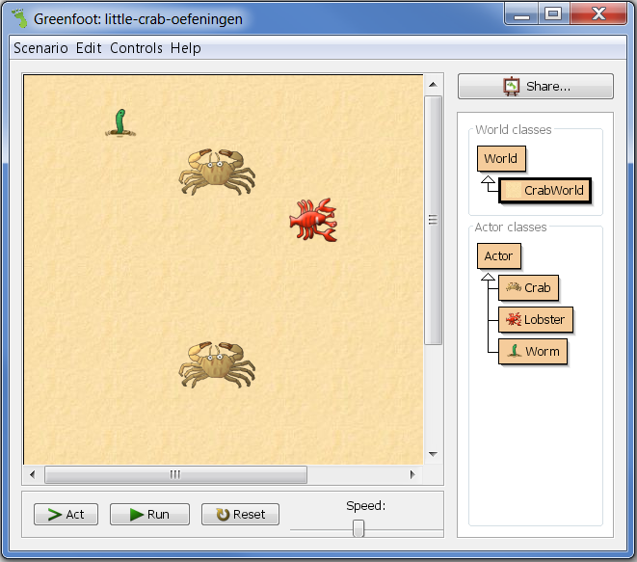
Oefening
in nieuwe methode populateWorld1()
Initialiseer de CrabWorld met:
1 worm,
2 krabben
en 1 kreeft
100
50
100
150
200
300
200

Slide 15
4.3 Declaratie lokale variabelen
Om extra informatie voor korte tijd te onthouden
plaats voorzien in het geheugen
kan gebruikt in het “blok” waarin je het declareert
Voorbeeld
public void act()
{
int k;
}
k
type van de variabele
naam van de variabele

Slide 16
Type van een variabele
Bepaalt wat je IN die variabele kan bijhouden
Primitieve types
int | geheel getal
boolean | true/false
double | kommagetal

Slide 17
Naam van een variabele
Kies je zelf!
En moet volgende regels volgen:
bevat uitsluitend hoofd- en kleine letters, cijfers en het onderstreepteken '_' (geen blanco's!!)
begint met een letter of _ (dus niet met een cijfer)
behoort niet tot de lijst van gereserveerde woorden (zoals int, void, if …)
is betekenisvol
let op: Java is case sensitive!! ⇒ som ≠ Som

Slide 18
4.4 Toekenning
Doel: waarde opslaan in een variabele
Syntax: variabele = uitdrukking;
Voorbeeld
naam van
de variabele
toekenningsteken
nieuwe
inhoud
public void act()
{
int k;
k = 5;
}
public void act()
{
int k = 5;
}
k
5

Slide 19
4.5 Type van een variabele
Bepaalt wat je IN die variabele kan bijhouden
Primitieve types |  | Referentietypes = Klassen
int | geheel getal | World | een wereld-object
boolean | true/false | GreenfootImage | een GreenfootImage-object
double | kommagetal | Actor | een actor-object
Bevatten referentie
(= verwijzing, zie later)

Slide 20
Een nieuw object maken en bijhouden in een variabele
Maak een nieuwe instantie van de klasse Crab
Bewaar in een variabele
Crab krabbetje = new Crab();
krabbetje
Crab

Slide 21
4.6 Variabelen gebruiken
De return-waarde van methodes kan je “onthouden”
Variabelen kan je meegeven als parameter aan een methode
int kans = Greenfoot.getRandomNumber(100);
int hoek = 23;
turn(hoek);

Slide 22
4.6 Variabelen gebruiken
Bewerkingen + * - /
int dochters = 1;
int zonen = 2;
int kinderen = dochters + zonen;
int breedte = 10;
int lengte = breedte * 2;
int oppervlakte = breedte * lengte;

Slide 23
4.7 Objecten toevoegen aan een wereld
public CrabWorld() {
super(560, 560, 1);
addObject(new Crab(), 150, 100);
}
of
public CrabWorld() {
super(560, 560, 1);
Crab krabbetje = new Crab();
addObject(krabbetje, 150, 100);
}

Slide 24
Objecten toevoegen aan een wereld
Hoe kan je de positie willekeurig maken?
X
(0, 0)
Y
Kies x en y willekeurig tussen 0 en 560 Greenfoot.getRandomNumber(560)

Slide 25
Objecten toevoegen aan een wereld
Hoe kan je de posities willekeurig maken?
De waarde 560 is “hard-gecodeerd”
Kan opgevraagd worden aan World
int x = Greenfoot.getRandomNumber(560); int y = Greenfoot.getRandomNumber(560):
addObject(new Crab(), x, y);
World
+ int getHeight() + int getWidth()

Slide 26
Abstractie van de afmetingen
Plaats een krab op een willekeurige positie:
Of alles in één statement:
int x = Greenfoot.getRandomNumber(getWidth());
int y = Greenfoot.getRandomNumber(getHeight());
Crab krabbetje = new Crab();
addObject(krabbetje, x, y);
addObject(new Crab(),
Greenfoot.getRandomNumber(getWidth()),
Greenfoot.getRandomNumber(getHeight()));

Slide 27
Objecten toevoegen aan een wereld
Plaats 10 wormen op willekeurige plaatsen
zie hoofdstuk 5_lussen
for (int i = 1 ; i <= 10 ; i++) {
addObject(new Worm(),
Greenfoot.getRandomNumber(getWidth()),
Greenfoot.getRandomNumber(getHeight()));
}
Oefening: Plaats 10 willekeurige dieren (wormen/ krabben/kreeften) op willekeurige plaatsen

Slide 28
Een object bewerken
Het object in de lokale variabele kan je bewerken!!
Methode van het object aanroepen:
De krab in een bepaalde richting zetten
Gebruik . notatie op het object
Eigen methodes of geërfde methodes van het object
Crab krabbetje = new Crab();
addObject(krabbetje, 150, 100);
krabbetje.setRotation(90);

Slide 29
Andere methode aanroepen
Statische methode
Aanroepen methodes “buiten zichzelf”
Behoort tot de (andere) klasse
klassenaam.methodenaam(parameters)
Behoort tot een (ander) object
object.methodenaam(parameters)
Greenfoot.playSound(“au.wav”);
Crab krab = new Crab(); //bevat object
krab.setRotation(90);

Slide 30
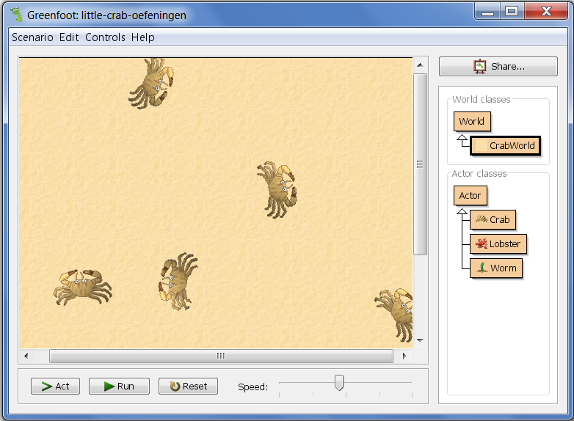
Oefening
Initialiseer de CrabWorld met 5 krabben op willekeurige plaatsen in een willekeurige richting

Slide 31
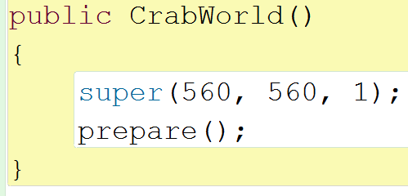
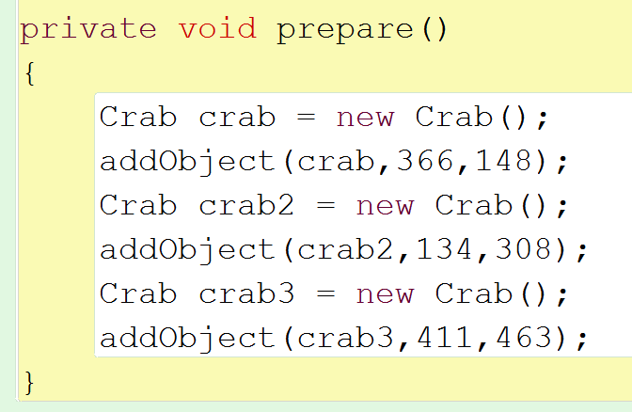
4.8 Wereld bewaren

Slide 32
4.9 Afbeeldingen laten bewegen
Doel: de poten van de krab laten bewegen
crab.png
crab2.png
krab met gestrekte poten
krab met ingetrokken poten
Truukje: snel wisselen tussen deze afbeeldingen

Slide 33
Afbeeldingen laten bewegen
Twee nieuwe concepten:
Greenfoot-afbeeldingen
Instantievariabelen

Slide 34
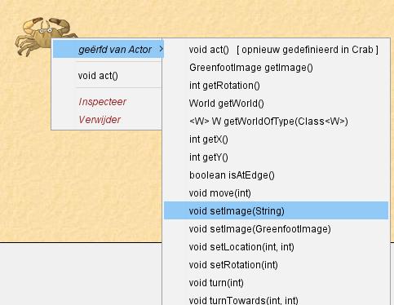
4.10 Greenfoot-afbeeldingen
Elke Actor heeft zijn eigen afbeelding.
Zoek methode om deze afbeelding te wijzigen.
(Greenfoot API raadplegen kan ook)

Slide 35
Greenfoot-afbeeldingen
Gebruik de Greenfoot klasse GreenfootImage
heeft geen statische methodes object maken
nieuwe instantie maken:
new GreenfootImage("crab2.png")
met het nieuwe object moet je ook iets doen:
als parameter meegeven
in variabele onthouden
GreenfootImage
+ GreenfootImage(String filename) …
crab2.png

Slide 36
void setImage(GreenfootImage)
Methode van de klasse Actor.
De parameter is de nieuwe afbeelding.
Voorbeeld
setImage(new GreenfootImage("crab2.png"));
GreenfootImage afb1 = new
GreenfootImage("crab2.png");
setImage(afb1);
Waar en hoe moet je deze code gebruiken?

Slide 37
4.11 Instantievariabelen
?? snel wisselen tussen deze afbeeldingen
crab.png
crab2.png
Onthoud beide afbeeldingen

Slide 38
Instantievariabelen (velden)
Instantievariabele:
onthouden van informatie in een object
stukje geheugen dat hoort bij de instantie
kan gebruikt worden zolang het object bestaat
Wordt geërfd van superklassen

Slide 39
Instantievariabelen (velden)
Object-menu krab → Inspect
Versie-afhankelijk
De positie van de krab in de wereld
De huidige afbeelding van de krab

Slide 40
Instantievariabelen declareren
Twee afbeeldingen onthouden:
public class Crab extends Actor {
private GreenfootImage afbeelding1;
private GreenfootImage afbeelding2;
//constructor en methodes
}
Versie-afhankelijk
Variabelen bevatten null (zijn niet geïnitialiseerd)

Slide 41
Instantievariabelen in UML-diagram
private GreenfootImage afbeelding1;
private GreenfootImage afbeelding2;
Crab
- GreenfootImage afbeelding1 - GreenfootImage afbeelding2
Crab()
void act()
private
Enkel eigen instantievariabelen

Slide 42
Lokale variabelen - instantievariabelen
zichtbaar bij “Inspect”
instantievariabele
in body van de klasse
onthoudt informatie in een object
stukje geheugen dat hoort bij de instantie
kan gebruikt worden zolang het object bestaat
lokale variabele
in body van methode
onthoudt informatie in een methode
stukje geheugen dat hoort bij de methode
kan enkel in de methode gebruikt worden
niet zichtbaar bij “Inspect”

Slide 43
Instantievariabelen
private GreenfootImage afbeelding1;
private GreenfootImage afbeelding2;
Crab
Krabobject met twee lege instantievariabelen
afbeelding1
null
afbeelding2
null
?? Initialiseren met afbeelding
new GreenfootImage("crab2.png")

Slide 44
Toekenning
afbeelding1 = new GreenfootImage("crab.png");
afbeelding2 = new GreenfootImage("crab2.png");
GreenfootImage
Crab
afbeelding1
crab.png
afbeelding2
GreenfootImage
referentie
crab2.png

Slide 45
4.12 Constructor van een actor gebruiken
Waar/wanneer de 2 afbeeldingen toekennen?
Slechts één keer: bij het creëren van het object,
in de constructor van de klasse Crab
public Crab() {
afbeelding1 =
new GreenfootImage("crab.png");
afbeelding2 =
new GreenfootImage("crab2.png");
}

Slide 46
Constructor van een actor
Zelfde regels als de constructor van het World-object:
Een constructor
heeft GEEN Returntype
heeft ALTIJD dezelfde naam als de klasse
is publiek bereikbaar
wordt AUTOMATISCH UITGEVOERD als een instantie van de klasse gemaakt wordt
Begintoestand van de instantie wordt vastgelegd

Slide 47
Constructor van een actor gebruiken
Waar/wanneer een afbeelding toekennen?
Bij het creëren van het object,
in de constructor van de klasse Crab
crab2.png
public Crab() {
afbeelding1 =
new GreenfootImage("crab.png");
afbeelding2 =
new GreenfootImage("crab2.png");
setImage(afbeelding2);
}
Nieuwe krab heeft “pootjes toe”

Slide 48
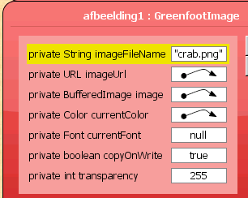
Constructor Crab
Maak nieuwe krab → instantievariabelen
WEL geïnitialiseerd
verwijzen naar een afbeelding
Versie-afhankelijk
setImage(afbeelding1);

Slide 49
Zoek de fout!
public class Crab extends Actor {
private GreenfootImage afb1, afb2;
public Crab() {
GreenfootImage afb1 = new
GreenfootImage("crab.png");
GreenfootImage afb2 = new
GreenfootImage("crab2.png");
setImage(afb2);
}
}

Slide 50
4.13 De afbeeldingen afwisselend weergeven
setImage(een GreenfootImage);
crab.png
crab2.png

Slide 51
De afbeeldingen afwisselend weergeven
GreenfootImage
Crab
afbeelding1
crab.png
afbeelding2
GreenfootImage
image
crab2.png

Slide 52
De afbeeldingen afwisselend weergeven
indien nu afbeelding1 gebruikt wordt
gebruik afbeelding2
anders
gebruik afbeelding1
Welke methode van Actor haalt de huidige afbeelding op?
GreenfootImage getImage()

Slide 53
indien nu afbeelding1 gebruikt wordt
gebruik afbeelding2
anders
gebruik afbeelding1
if (getImage() == afbeelding1)
{
setImage(afbeelding2);
}
else
{
setImage(afbeelding1);
}
Vergelijken met ==

Slide 54
De afbeeldingen afwisselend weergeven
Uittesten in het scenario:
nieuwe methode switchImage() om de afbeeldingen te wisselen: gebruik if-else
De methode eerst interactief aanroepen (vanuit het object-menu van de krab)
Daarna het gedrag van de krab aanpassen

Slide 55
4.15 Wormen tellen
Doel: je wint het spel als “alle” wormen opgegeten zijn
Uitwerken in de klasse Crab:
Onthoud het aantal opgegeten wormen in een nieuwe instantievariabele, een “teller”.
Initialiseer deze teller op de waarde 0 bij het maken van een krab
Verhoog de teller met 1 als een worm gegeten wordt
Als de krab 10 wormen heeft gegeten, stopt het spel en wordt een passend geluid afgespeeld

Slide 56
Wormen tellen
Onthoud het aantal opgegeten wormen in een nieuwe instantievariabele, een “teller”:
Initialiseer deze teller op de waarde 0 bij het maken van een krab (kan eventueel weg).
private int wormsEaten;
public Crab()
{
// …
wormsEaten = 0;
}
constructor van de krab

Slide 57
Wormen tellen
Verhoog de teller met 1 als een worm gegeten wordt:
Als de krab 10 wormen heeft gegeten, stopt het spel en wordt een passend geluid afgespeeld:
wormsEaten = wormsEaten + 1;
toekennen = vergelijken ==
if (wormsEaten == 10)
{
Greenfoot.playSound("fanfare.wav");
Greenfoot.stop();
}

Slide 58
Concept : constructor voor een wereld
Beschrijft wat er moet gebeuren bij het aanmaken van een nieuwe wereld.
Greenfoot initialiseert automatisch de nieuwe wereld, na compilatie
Gebruik om de wereld op te vullen:
eigen methodes,
methodes geërfd van World,
methodes uit de extra klassen van Greenfoot (of Java)

Slide 59
Concept: nieuw object maken
new Crab()
new Worm()
Maakt een nieuwe instantie van de klasse.
Dit nieuw object:
geef je als parameter mee
Vb: addObject(new Crab(), 5, 10);
onthoud je in een lokale variabele
Vb: Crab krab = new Crab();

Slide 60
Concept : constructor van een actor
Beschrijft wat er moet gebeuren bij het creëren van een nieuwe instantie.
Deze code wordt uitgevoerd uit als je een nieuwe instantie maakt:
new Crab()
new Worm()
new Lobster()
….

Slide 61
Concept: GreenfootImage
GreenfootImage heeft geen statische methodes object maken
Nieuwe instantie maken:
new GreenfootImage("crab2.png")
Dit nieuwe object gebruiken …
crab2.png

Slide 62
Concept: nieuwe instantievariabelen
Onthoudt extra informatie voor dit soort objecten:
Declaratie in de body van de klasse:
private type variabelenaam
Initialiseren in constructor en/of inhoud wijzigen in methode met toekenningsoperator
private GreenfootImage afb;
private int wormsEaten;
variabelenaam = expressie;
afb = new GreenfootImage("Crab.png");
wormsEaten = 5;

Slide 63
Concept: primitief type en referentietype
Primitieve datatypes:
int
boolean
double
Referentietypes
GreenfootImage
World
Actor
String
Bevatten referentie naar een geheugenplaats met instantie van de opgegeven klasse

Slide 64
Primitief type en referentietype
Declaratie van een lokale variabele (in een methode):
Declaratie van een instantievariabele (van een klasse):
int wormsEaten;
GreenfootImage afbeelding1;
private int wormsEaten;
private GreenfootImage afbeelding1;
wormsEaten
0
afbeelding1
null

Slide 65
Primitief type en referentietype
Inhoud geven aan de variabele:
wormsEaten = 2;
afbeelding1 = new GreenfootImage("crab.png");
wormsEaten
2
afbeelding1
crab.png

Slide 66
Primitieve variabelen vergelijken
if (wormsEaten == musselsEaten)
Gaat na of de 2 variabelen dezelfde waarde bevatten
wormsEaten
2
wormsEaten
2
musselsEaten
2
musselsEaten
1
true
false

Slide 67
Referentievariabelen vergelijken
if (afbeelding1 == afbeelding2)
Gaat na of de 2 variabelen naar exact dezelfde geheugenplaats refereren
afbeelding1
true
afbeelding2
crab.png
afbeelding1
false
afbeelding2
crab.png

Slide 68
Referentievariabelen vergelijken
if (getImage() == afbeelding1) {
setImage(afbeelding2);
}
else {
setImage(afbeelding1);
/* NIET
setImage(new GreenfootImage("crab.png"));
*/
}
Pootjes bewegen niet meer

Slide 69
if (getImage() == afbeelding1)
Crab
afbeelding1
crab.png
afbeelding2
image
crab2.png
crab.png
setImage(new GreenfootImage("crab.png"));

Slide 70
Concept: tellen
Gebruik een instantievariabele, een “teller”:
Initialiseer deze teller op de waarde 0 :
Verhoog de teller met 1 in elke gewenste situatie :
private int wormsEaten;
wormsEaten = 0;
wormsEaten = wormsEaten + 1;

